Slide 1

הדרכת משימות במצדה
מצליח לי, אני משתף – קהילה לשיתוף מערכים והפעלות
על יד מורי של”ח ומש”צים www.noam-community.org
נכתב על ידי אורית שניט, מובילת צוות תכנים

Slide 2
שנית מצדה לא תיפול
המציג לובש חולצה כחולה וכובע של פעם
".. ואוו איזה כייף סוף סוף הגיעו חברה בגיל שלי, אתם מבינים אני נמצא על ההר הזה כל כך הרבה זמן. טוב, לא, לא מאז שההר נוצר מה, אתכם הרי הוא נוצר לפני מיליוני שנים, פעם הכל היה פה שטוח ואז ההר הזה התרומם בומס, למעלה והשאר היסטוריה...
אתם מבינים בגלל שהוא כל כך גבוה ומנותק, אתם לא מאמינים כמה קשה היה לנו לטפס לפה, מה כשאנחנו הגענו לא הייתה סוללה, ולא שביל הנחש ובטח שלא רכבל, ועדיין כל כך הרבה אנשים רצו להגיע לפסגה שלו – ועדיין רוצים.
למרות שאני הגעתי לכאן בסך הכול לפני 50 שנה עם מוטקה המדריך שלי בתנועה שלא הפסיק לחפור לנו שאנחנו חייבים לכבוש את מצדה, ואסור שהיא תיפול עוד פעם. נו מה לעשות עדיין היו כאלה שהגיעו לפנינו.
אני לא יודע אם שמעתם על הורדוס (מידע למדריך חי בין השנים 4-37 לפני הספירה הנוצרית), איזה מלך הוא היה, אחלה גבר והוא ידע לבנות חבל על הזמן. הוא בנה כאן ארמונות, בתים גדולים, מחסנים, בית מרחץ והמון אבל המון מקומות לאגור בהם מים ככה שהיה לו מספיק מים לא רק לשתות אלא גם לשחות – כל השנה, אתם מבינים עכשיו איזה מלך הוא היה?
אחר כך הגיעו לכאן המורדים – הקנאים אלה שלא הסכימו להיכנע לרומאים, הם היו כאן שלוש שנים אפילו הפכו בית לבית כנסת כאן, הם למעלה והרומאים למטה במחנות. בסוף שהם הבינו שהם לא יכולים לנצח את הרומאים, המנהיג שלהם, אלעזר בן יאיר יחד עם הלוחמים שלו התאבדו עם הילדים והנשים שלהם העיקר לא ליפול לידי הרומאים ולהיות להם לעבדים! (למדריך כל זה קרה בשנת 73 לספירה).
יוספוס כתב על זה בספר שלו אבל מוטקה המדריך שלי אומר שאולי זה לא היה ככה מי יודע? נשמע קצת מצמרר...
אחר כך באו להר הגבוה הזה נזירים (למדריך מאה חמישית), אתם שומעים את השקט? בדיוק בגלל זה הם באו לכאן, הם בנו כאן מנזר להתבודדות, בערך 200 שנה הם היו כאן ואז עלה האסלם לשלטון והם נטשו את ההר (למדריך מאה 7 לספירה).
טוב אחריהם ההר היה נטוש עד איזה 1800 ומשהו, אז הגיעו לכאן כל מיני חוקרים ושוב התחילו לדבר ולבוא למצדה.
וגם אנחנו, מוטקה והקבוצה שלי בתנועה, אמרתי לכם שמוטקה אמר לנו שמצדה היא סמל, היא מיתוס ואנחנו צריכים לעשות הכל, אבל הכל כדי ליהיות חופשיים בארץ שלנו גם אם צריך למות. וככה גם אני עליתי להר עם החברים שלי. עלינו שרנו, טיילנו ופשוט לא יכולתי לעזוב, נשארתי כאן על ההר כי
שנית מצדה לא תיפול!
טוב מספיק עם החפירות שלי הגיע הזמן שתראו על מה אני מדבר
צאו לניווט רק תזכרו שכאשר אתם חוזרים יש חידון על מה שראיתם ויש פרסים אז תשקיעו!!!!!!"

Slide 3
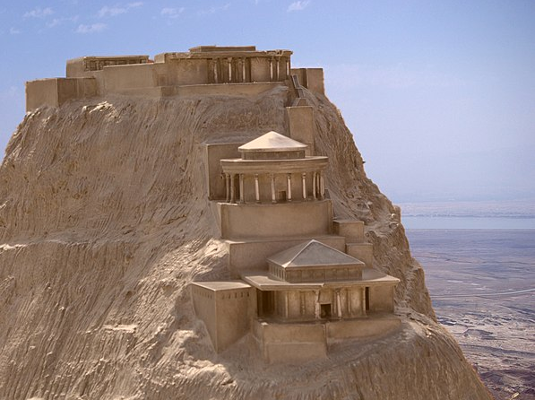
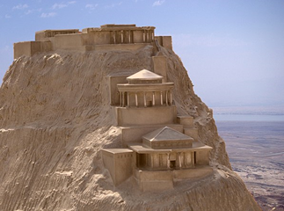
הארמון הצפוני
זוהי הפנינה האדריכלית של מצדה ואחד הבניינים __________ ו_________ שבנה ________.
הארמון בנוי על שלוש דרגות סלע בהפרש גובה כולל של 30 מ' ובינינו נעשה שימוש
בקירות תמך מרשימים. הבינין שימש הן _____________רמי מעלה והן _________________,
הוא משלב השפעות אדריכליות ___________ ו ________.המלך _____________התגוררו בדרגה
העליונה, בעוד 2 הדרגות התחתונות שימשו __________.
הארמון הצפוני
זוהי הפנינה האדריכלית של מצדה ואחד הבניינים __________ ו_________ שבנה ________.
הארמון בנוי על שלוש דרגות סלע בהפרש גובה כולל של 30 מ' ובינינו נעשה שימוש
בקירות תמך מרשימים. הבינין שימש הן _____________רמי מעלה והן _________________,
הוא משלב השפעות אדריכליות ___________ ו ________.המלך _____________התגוררו בדרגה
העליונה, בעוד 2 הדרגות התחתונות שימשו __________.

Slide 4
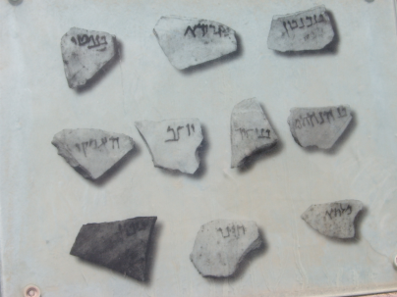
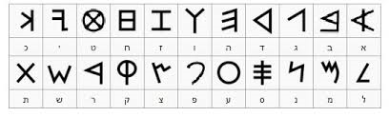
חדר גילוי הגורלות
כאן נחשפו האוסטרקונים עם שמות שיתכן ואלה שמות המתאבדים אחרונים של מצדה.
היעזרו במפתח על מנת לגלות מה היו שמותיהם.
חשוב לציין כי האוסטרקונים נכתבו בכתב יהודי ולא כתב עיברי קדום...
חדר גילוי הגורלות
כאן נחשפו האוסטרקונים עם שמות שיתכן ואלה שמות המתאבדים אחרונים של מצדה.
היעזרו במפתח על מנת לגלות מה היו שמותיהם.
חשוב לציין כי האוסטרקונים נכתבו בכתב יהודי ולא כתב עיברי קדום...

Slide 5
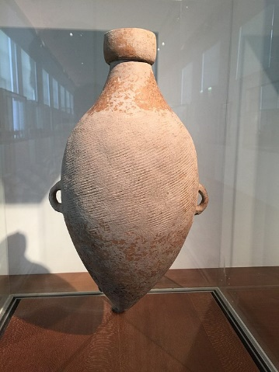
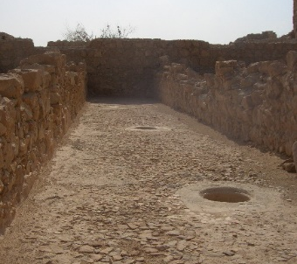


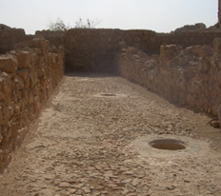
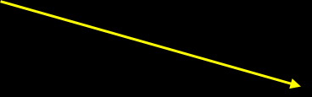
מחסנים
עליכם ליצור את המגדל הגבוה ביותר שאתם יכולים
מכל מה שיש אצלכם בתיקים...
המשימה הזו ניתנה לאור העובדה שלקנקנים לא היה בסיס לעמוד עליו.
במרכז המחסנים מוצאים 3 בורות בהם הציבו קנקנים ושאר הקנקנים נשענו עליהם.
תמונה מויקיפדיה: מאת _Nigel - storeafter, CC BY 2.0, https://commons.wikimedia.org/w/index.php?curid=6367512

Slide 6
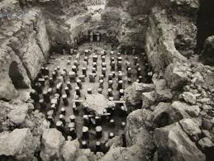
למדריך בית המרחץ
ענו על השאלות הבאות:
התשובות נמצאות בפרוספקט
לאיזה תרבות משתייך בית המרחץ? לתרבות הרומית
למה נועדה החצר? לתרגילי התעמלות
כמה חדרים יש בבית המרחץ ואיך הם נקראים? 4 חדרים, חדר הלבשה, חדר פושר, חדר קר, חדר חם
כיצד חומם החדר החם? ע''י אוויר חם שהוזרם מתחת לרצפה ועלה בצינורות חרס ששולבו בקירות
מה התווסף לבית המרחץ בתקופת המרד? ספסל ומתקן טבילה
בית המרחץ
ענו על השאלות הבאות:
התשובות נמצאות בפרוספקט
לאיזה תרבות משתייך בית המרחץ?
למה נועדה החצר?
כמה חדרים יש בבית המרחץ ואיך הם נקראים?
כיצד חומם החדר החם?
מה התווסף לבית המרחץ בתקופת המרד?
בית המרחץ
ענו על השאלות הבאות:
התשובות נמצאות בפרוספקט
לאיזה תרבות משתייך בית המרחץ?
למה נועדה החצר?
כמה חדרים יש בבית המרחץ ואיך הם נקראים?
כיצד חומם החדר החם?
מה התווסף לבית המרחץ בתקופת המרד?
תמונה מתוך אוסף אריה וולק

Slide 7
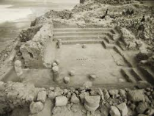
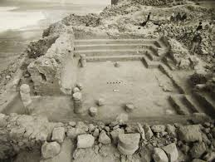
למורה בית הכנסת
בתקופתו של הורדוס שימש המקום כנראה כאורווה. בזמן המרד הפך המקום על ידי המורדים לבית כנסת.
המורדים הוסיפו בו ספסלים ויצרו בפינתו חדר קטן.
זהו אחד מבתי הכנסת הקדומים הבודדים שהתקיימו בארץ בסוף מי בית המקדש השני ושחרב בסוף שנת 70 לספירה. נמצאו בו "קלפים" עליהם נכתב בכתב עברי קדום "חזון העצמות היבשות" מספר יחזקל".
בית הכנסת
בתקופתו של 60/6/4/200/6/5 שימש המקום כנראה 5/6/6/200/6/1/20.
בזמן המרד 20/80/5 המקום על ידי המורדים 400/6/2/30 – 400/60/50/20.
המורדים הוסיפו בו 40/10/30/60/80/60 ויצרו בפינתו חדר קטן.
זהו אחד מבתי הכנסת 40/10/40/6/4/100/5 הבודדים שהתקיימו בארץ בסוף מי בית המקדש 10/50/300/5 ושחרב בסוף שנת 70 לספירה. נמצאו בו "קלפים" עליהם נכתב בכתב 10/200/2/70 – 40/6/4/100 "חזון העצמות היבשות" מספר יחזקל".
בית הכנסת
בתקופתו של 60/6/4/200/6/5 שימש המקום כנראה 5/6/6/200/6/1/20.
בזמן המרד 20/80/5 המקום על ידי המורדים 400/6/2/30 – 400/60/50/20.
המורדים הוסיפו בו 40/10/30/60/80/60 ויצרו בפינתו חדר קטן.
זהו אחד מבתי הכנסת 40/10/40/6/4/100/5 הבודדים שהתקיימו בארץ בסוף מי בית המקדש 10/50/300/5 ושחרב בסוף שנת 70 לספירה. נמצאו בו "קלפים" עליהם נכתב בכתב 10/200/2/70 – 40/6/4/100 "חזון העצמות היבשות" מספר יחזקל".
תמונה מתוך אוסף אריה וולק

Slide 8
חידון מסכם
מי בנה ראשון מבנים על הר המצדה? הורדוס.
מי כתב בספר שלו על אירועי מצדה? יוספוס פלביוס.
מה הורדוס בנה כאן? ארמונות, בתי מרחץ, מקומות לאחסון מים בתים.
מה בנו הקנאים במצדה? בית כנסת.
מה היה שמו של מנהיג המורדים? אלעזר בן יאיר.
למה באו לכאן הנזירים? בגלל השקט והניתוק.
למה עזבו הנזירים את ההר? בגלל עליית שלטון האסלם בארץ.
למה חברי תנועות הנוער טיפסו להר למרות הסיכון? בגלל הסמל – המיתוס שמצדה מסמלת נעשה הכל בשביל החירות שלנו.
מה נמצא בחדר הגניזה שבבית הכנסת? קטעי גווילים ובהם "חזון העצמות היבשות" מספר יחזקאל.
הבורות במרכז המחסנים למה שימשו? לקנקנים באותה תקופה לא היה בסיס שטוח והם לא יכלו לעמוד לבד לכן, במרכז החדר הוצבו בבורות קנקנים באופן בטוח ועליהם נשענו שאר הקנקנים.
לאיזה ארמון יש מספר מפלסים? לארמון הצפוני.
כמה חדרים יש בבית המרחץ? 4 חדרים לא כולל החצר.
מהם ה"גורלות"? אותן חרסים שנמצאו עם שמות אולי זכר להגרלה מי יהרוג את מי ומי יישאר אחרון להתאבד בעצמו.
ותמיד ניתן להוסיף עוד שאלות.

